Slide 1
Закони додавання переміщень і швидкостей
Іваненко В.І., вчитель фізики
Головачанського КЗЗСО

Slide 2


Slide 3
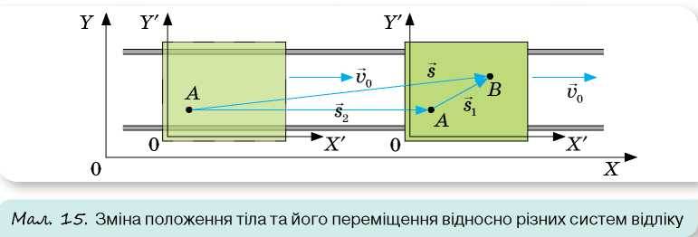
Зміна положення тіла відносно інших тіл

Slide 4
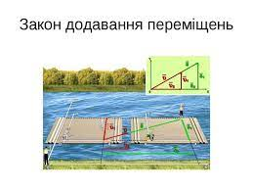

Slide 5
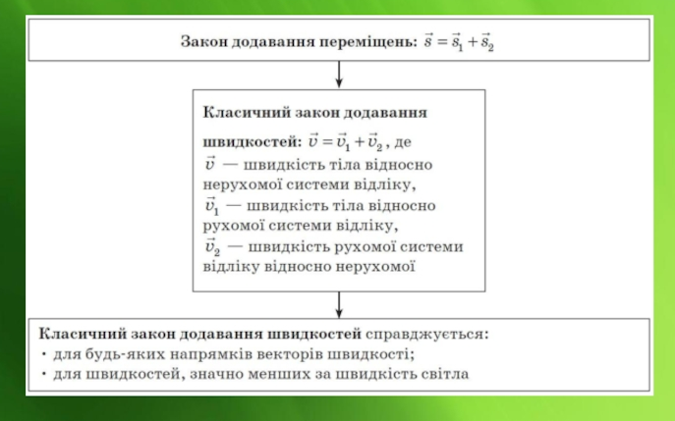
Закон додавання переміщень і швидкостей

Slide 6


